Slide 1

CHƯƠNG I
CHƯƠNG I. MỆNH ĐỀ VÀ TẬP HỢP
§1. Mệnh đề
§2. Tập hợp
Bài tập cuối chương 1

Slide 2


CHƯƠNG I
CHƯƠNG I. MỆNH ĐỀ - TẬP HỢP
TOÁN ĐẠI SỐ
➉
BÀI TẬP CUỐI CHƯƠNG I (1 Tiết)
KIẾN THỨC CẦN NHỚ
A
TRẮC NGHIỆM
B
TỰ LUẬN
PHIẾU BÀI TẬP TRẮC NGHIỆM
PHIẾU BÀI TẬP TỰ LUẬN

Slide 3
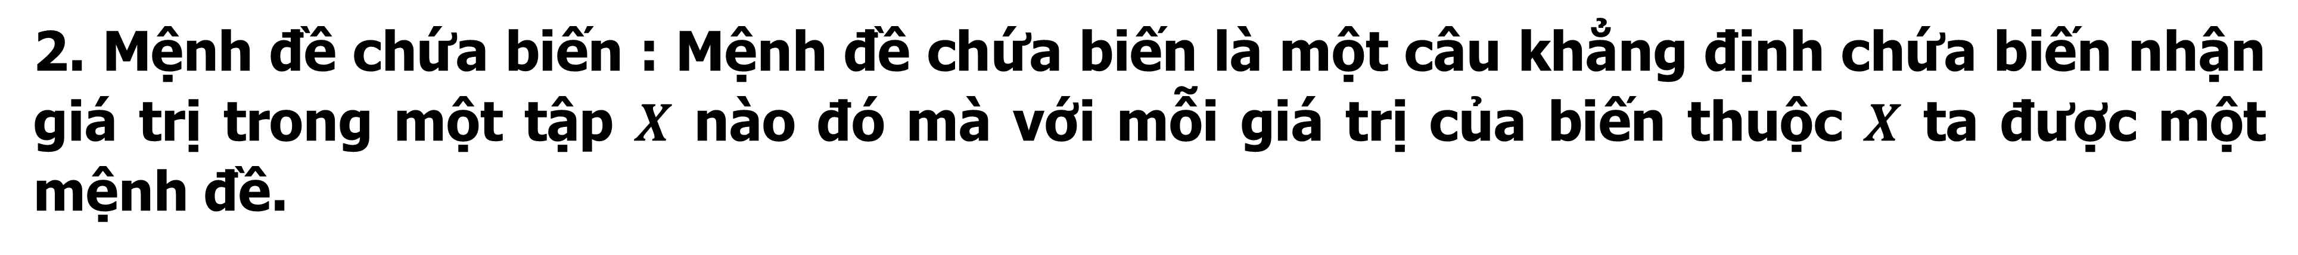
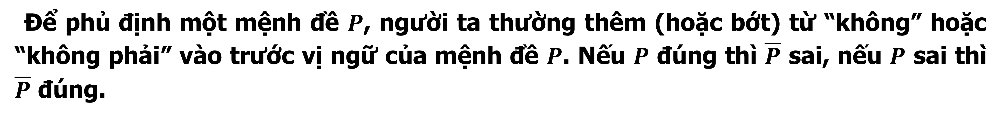
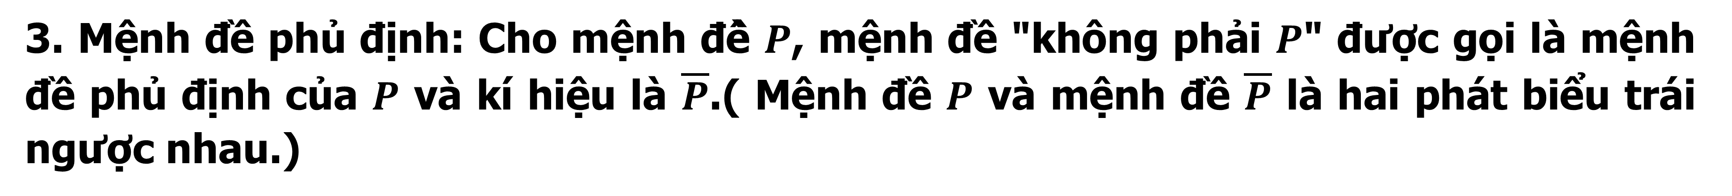
* KIẾN THỨC CẦN GHI NHỚ
1. Mệnh đề : Những câu khẳng định có tính đúng hoặc sai. Người ta gọi mỗi câu như vậy là một mệnh đề lôgic (gọi tắt là mệnh đề). Những câu không xác định được tính đúng sai không phải là mệnh đề.
1. Mệnh đề : Những câu khẳng định có tính đúng hoặc sai. Người ta gọi mỗi câu như vậy là một mệnh đề lôgic (gọi tắt là mệnh đề). Những câu không xác định được tính đúng sai không phải là mệnh đề.
Mỗi mệnh đề toán học phải hoặc đúng hoặc sai. Một mệnh đề không thể vừa đúng, vừa sai.
2. Mệnh đề chứa biến : Mệnh đề chứa biến là một câu khẳng định chứa biến nhận giá trị trong một tập $X$ nào đó mà với mỗi giá trị của biến thuộc $X$ ta được một mệnh đề.
3. Mệnh đề phủ định: Cho mệnh đề $P$, mệnh đề "không phải $P$" được gọi là mệnh đề phủ định của $P$ và kí hiệu là $\overline{P}$.( Mệnh đề $P$ và mệnh đề $\overline{P}$ là hai phát biểu trái ngược nhau.)
Để phủ định một mệnh đề $P$, người ta thường thêm (hoặc bớt) từ “không” hoặc “không phải” vào trước vị ngữ của mệnh đề $P$. Nếu $P$ đúng thì $\overline{P}$ sai, nếu $P$ sai thì $\overline{P}$ đúng.

Slide 4
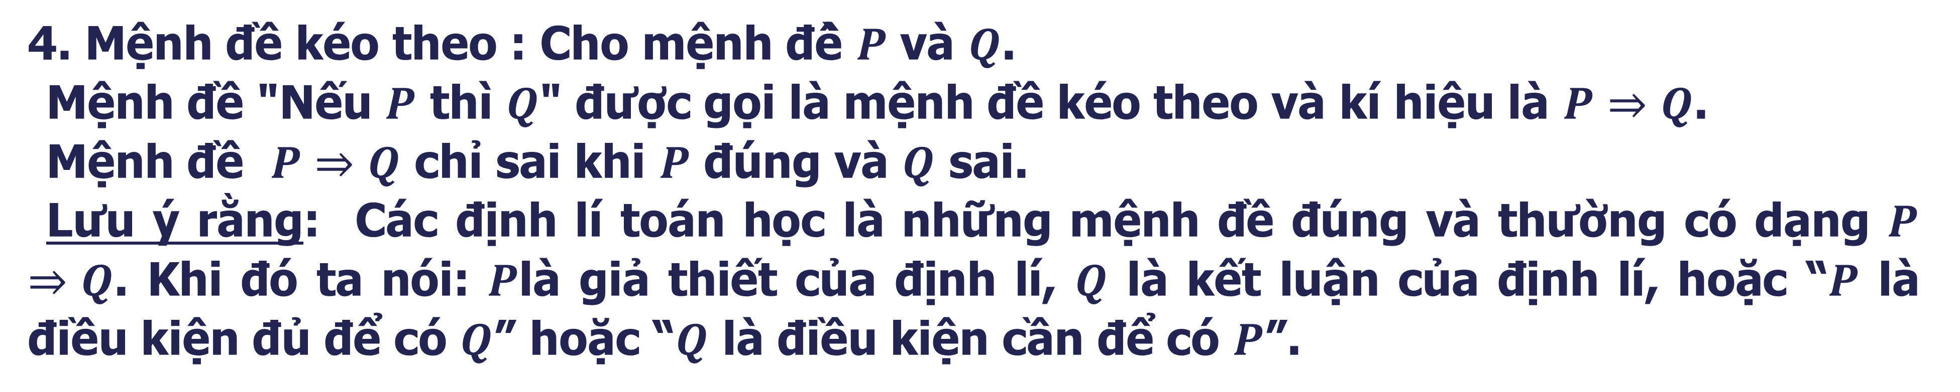
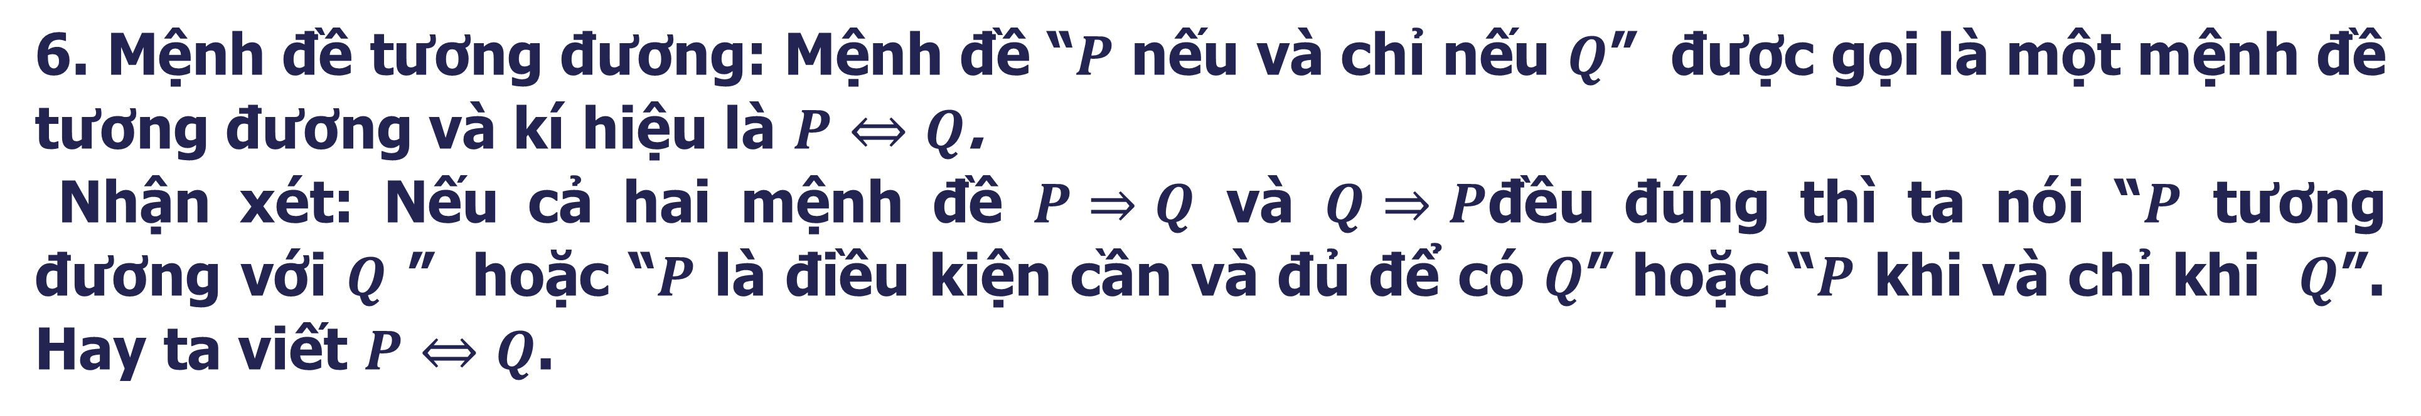
*. KIẾN THỨC CẦN GHI NHỚ
4. Mệnh đề kéo theo : Cho mệnh đề $P$ và $Q$.
Mệnh đề "Nếu $P$ thì $Q$" được gọi là mệnh đề kéo theo và kí hiệu là $P⇒Q$.
Mệnh đề $P⇒Q$ chỉ sai khi $P$ đúng và $Q$ sai.
Lưu ý rằng: Các định lí toán học là những mệnh đề đúng và thường có dạng $P⇒Q$. Khi đó ta nói: $P$là giả thiết của định lí, $Q$ là kết luận của định lí, hoặc “$P$ là điều kiện đủ để có $Q$” hoặc “$Q$ là điều kiện cần để có $P$”.
5. Mệnh đề đảo: Mệnh đề $Q⇒P$ được gọi là mệnh đề đảo của mệnh đề $P⇒Q$.
Nhận xét. Mệnh đề đảo của một mệnh đề đúng chưa chắc là mệnh đề đúng.
6. Mệnh đề tương đương: Mệnh đề “$P$ nếu và chỉ nếu $Q$” được gọi là một mệnh đề tương đương và kí hiệu là $P⇔Q$.
Nhận xét: Nếu cả hai mệnh đề $P⇒Q$ và $Q⇒P$đều đúng thì ta nói “$P$ tương đương với $Q$ ” hoặc “$P$ là điều kiện cần và đủ để có $Q$” hoặc “$P$ khi và chỉ khi $Q$”. Hay ta viết $P⇔Q$.

Slide 5
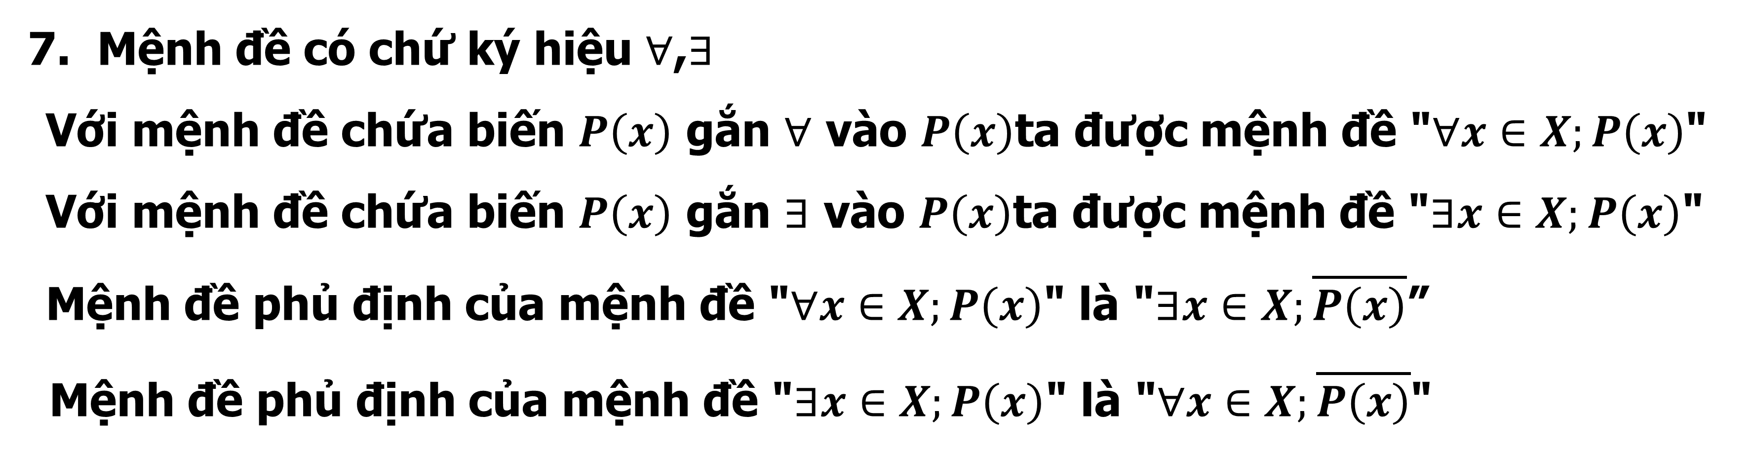
*. KIẾN THỨC CẦN GHI NHỚ
7. Mệnh đề có chứ ký hiệu $∀$,$∃$
Với mệnh đề chứa biến $P\left(x\right)$ gắn $∀$ vào $P\left(x\right)$ta được mệnh đề "$∀x∈X;P\left(x\right)$"
Với mệnh đề chứa biến $P\left(x\right)$ gắn $∃$ vào $P\left(x\right)$ta được mệnh đề "$∃x∈X;P\left(x\right)$"
Mệnh đề phủ định của mệnh đề "$∀x∈X;P\left(x\right)$" là "$∃x∈X;\overline{P\left(x\right)}$”
Mệnh đề phủ định của mệnh đề "$∃x∈X;P\left(x\right)$" là "$∀x∈X;\overline{P\left(x\right)}$"

Slide 6
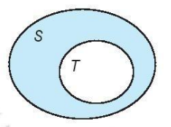
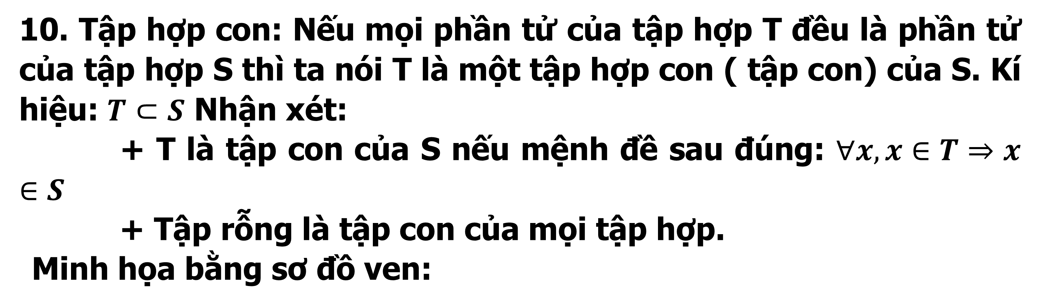
*. KIẾN THỨC CẦN GHI NHỚ
8. Tập hợp: Có thể mô tả một tập hợp bằng một trong hai cách sau:
Cách 1: Liệt kê các phần tử của tập hợp.
Cách 2: Chỉ ra tính chất đặc trưng cho các phần tử của tập hợp.
9. Tập hợp rỗng: Tập hợp không chứa phần tử nào được gọi là tập rỗng. Kí hiệu là: $∅$
10. Tập hợp con: Nếu mọi phần tử của tập hợp T đều là phần tử của tập hợp S thì ta nói T là một tập hợp con ( tập con) của S. Kí hiệu: $T⊂S$ Nhận xét:
+ T là tập con của S nếu mệnh đề sau đúng: $∀x, x∈T⇒x∈S$
+ Tập rỗng là tập con của mọi tập hợp.
Minh họa bằng sơ đồ ven:

Slide 7
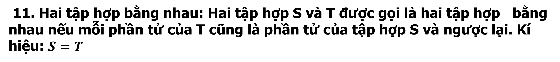
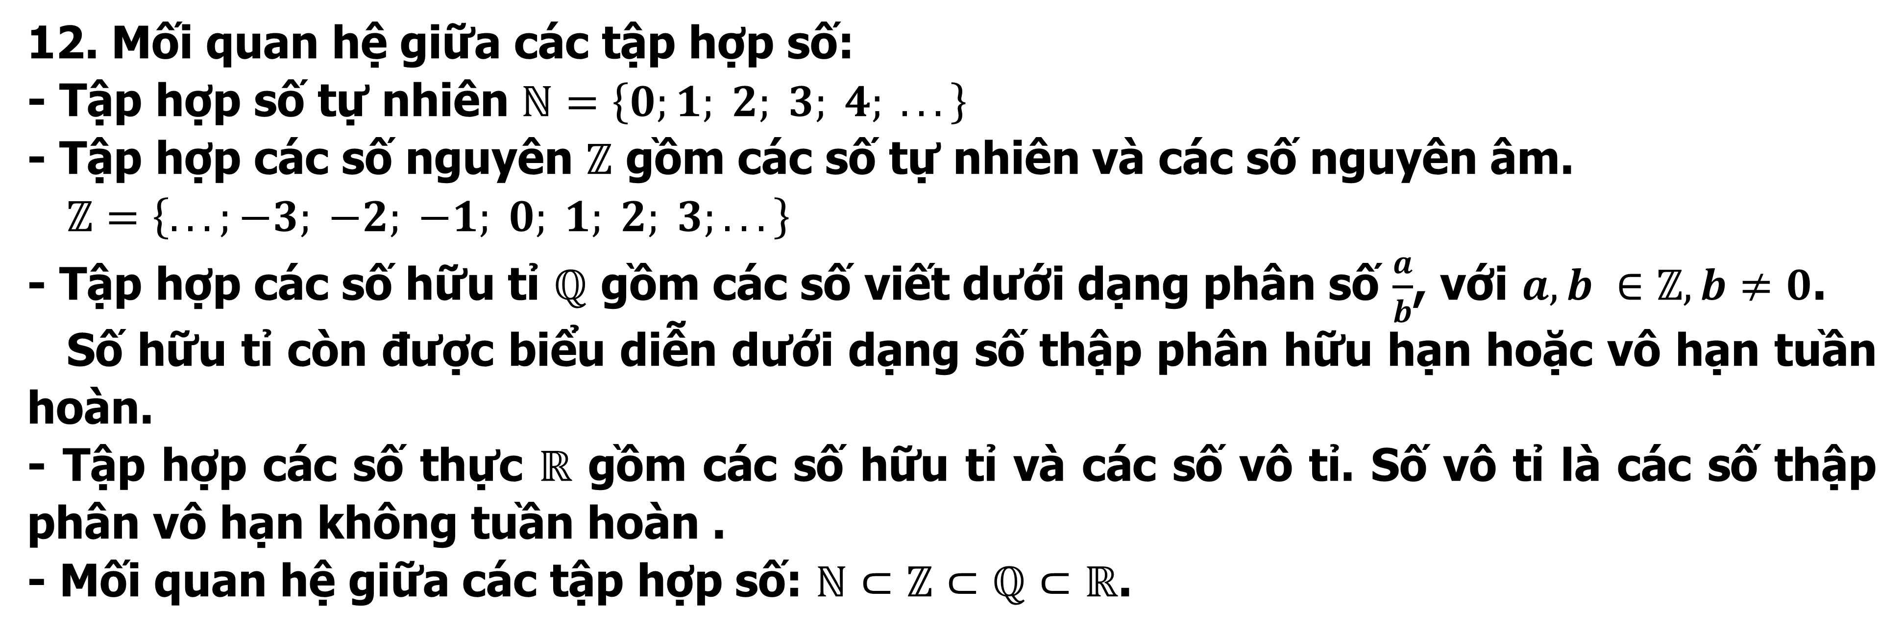
*. KIẾN THỨC CẦN GHI NHỚ
11. Hai tập hợp bằng nhau: Hai tập hợp S và T được gọi là hai tập hợp bằng nhau nếu mỗi phần tử của T cũng là phần tử của tập hợp S và ngược lại. Kí hiệu: $S=T$
12. Mối quan hệ giữa các tập hợp số:
- Tập hợp số tự nhiên $ℕ=\left\{0;1; 2; 3; 4; ...\right\}$
- Tập hợp các số nguyên $ℤ$ gồm các số tự nhiên và các số nguyên âm.
$ℤ=\left\{...;−3; −2; −1; 0; 1; 2; 3;...\right\}$
- Tập hợp các số hữu tỉ $ℚ$ gồm các số viết dưới dạng phân số $\frac{a}{b}$, với $a, b ∈ℤ, b≠0$.
Số hữu tỉ còn được biểu diễn dưới dạng số thập phân hữu hạn hoặc vô hạn tuần hoàn.
- Tập hợp các số thực $ℝ$ gồm các số hữu tỉ và các số vô tỉ. Số vô tỉ là các số thập phân vô hạn không tuần hoàn .
- Mối quan hệ giữa các tập hợp số: $ℕ⊂ℤ⊂ℚ⊂ℝ$.

Slide 8
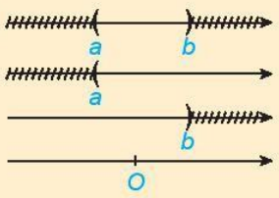

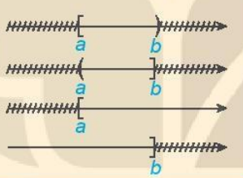
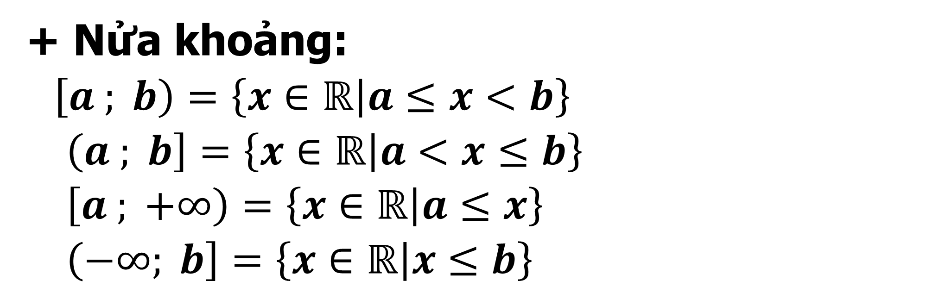
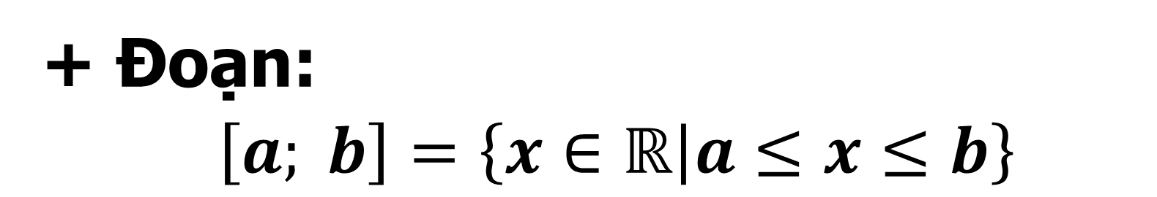
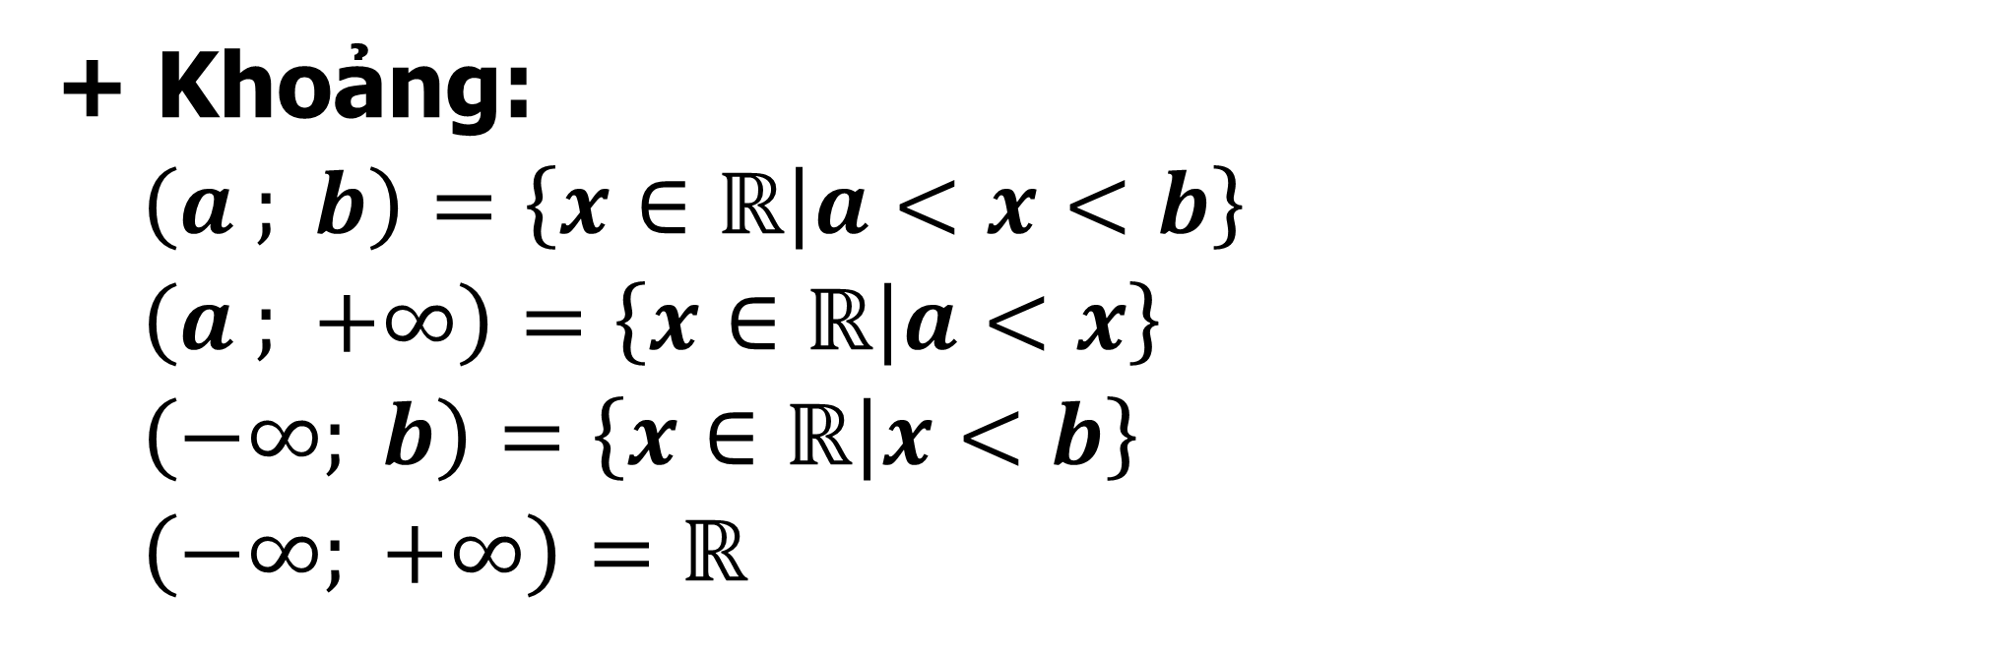
*. KIẾN THỨC CẦN GHI NHỚ
+ Khoảng:
$\left(a ; b\right)=\left\{x∈ℝ\left|a<x<b\right.\right\}$
$\left(a ; +∞\right)=\left\{x∈ℝ\left|a<x\right.\right\}$
$\left(−∞; b\right)=\left\{x∈ℝ\left|x<b\right.\right\}$
$\left(−∞; +∞\right)=ℝ$
+ Đoạn:
$\left[a; b\right]=\left\{x∈ℝ\left|a≤x≤b\right.\right\}$
+ Nửa khoảng:
$\left[a ; b\right)=\left\{x∈ℝ\left|a≤x<b\right.\right\}$
$\left(a ; b\right]=\left\{x∈ℝ\left|a<x≤b\right.\right\}$
$\left[a ; +∞\right)=\left\{x∈ℝ\left|a≤x\right.\right\}$
$\left(−∞; b\right]=\left\{x∈ℝ\left|x≤b\right.\right\}$

Slide 9
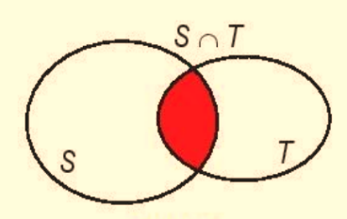
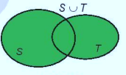
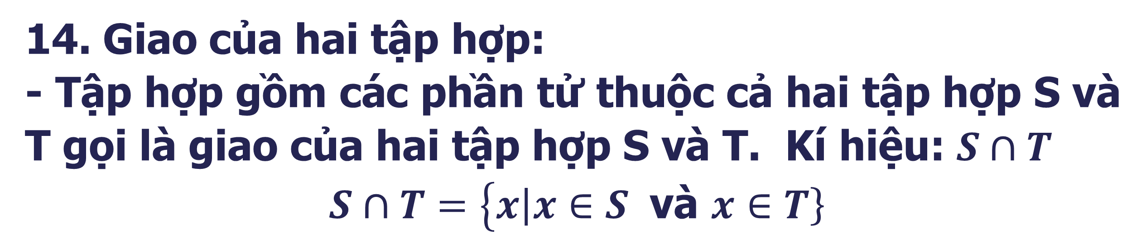
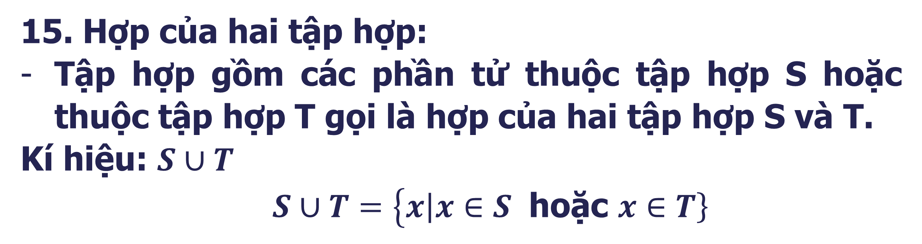
*. KIẾN THỨC CẦN GHI NHỚ
14. Giao của hai tập hợp:
- Tập hợp gồm các phần tử thuộc cả hai tập hợp S và T gọi là giao của hai tập hợp S và T. Kí hiệu: $S∩T$
$S∩T=\left\{x\left|x∈S \right.\right.$ và $\left.x∈T\right\}$
15. Hợp của hai tập hợp:
Tập hợp gồm các phần tử thuộc tập hợp S hoặc thuộc tập hợp T gọi là hợp của hai tập hợp S và T.
Kí hiệu: $S∪T$
$S∪T=\left\{x\left|x∈S \right.\right.$ hoặc $\left.x∈T\right\}$

Slide 10
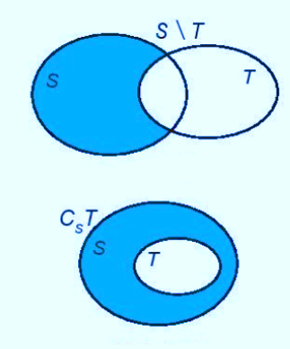

*. KIẾN THỨC CẦN GHI NHỚ
16. Hiệu của hai tập hợp:
Hiệu của hai tập hợp S và T là tập hợp gồm các phần tử thuộc tập hợp S nhưng không thuộc tập hợp T.
Kí hiệu: $S\backslash T$
$S\backslash T=\left\{x\left|x∈S \right.\right.$ và $\left.x∉T\right\}$
- Nếu $T⊂S$ thì $S\backslash T$ được gọi là phần bù của T trong S . Kí hiệu: $C_{S}T$
- Chú ý: $C_{S}S=∅$

Slide 11




A – TRẮC NGHIỆM:
Câu nào sau đây không là mệnh đề?
CÂU 1.17
Tam giác đều là tam giác có ba cạnh bằng nhau.
$3<1$.
A
B
$4−5=1$.
Bạn học giỏi quá!
C
D
D
Bài giải
Bạn học giỏi quá! Là một câu cảm thán nên không là mệnh đề.

Slide 12
A – TRẮC NGHIỆM:
CÂU 1.18
Cho định lý:
“Nếu hai tam giác bằng nhau thì diện tích của chúng bằng nhau”.
Mệnh đề nào sau đây đúng?
Hai tam giác bằng nhau là điều kiện cần để diện tích của chúng bằng nhau.
Hai tam giác bằng nhau là điều kiện cần và đủ để diện tích của chúng bằng nhau.
A
B
Hai tam giác có diện tích bằng nhau là điều kiện đủ chúng bằng nhau.
Hai tam giác bằng nhau là điều kiện đủ để diện tích của chúng bằng nhau.
C
D
D
Bài giải
Từ định lý
“Nếu hai tam giác bằng nhau thì diện tích của chúng bằng nhau”
ta có: “Hai tam giác bằng nhau” là điều kiện đủ.
“Diện tích bằng nhau” là điều kiện cần.

Slide 13

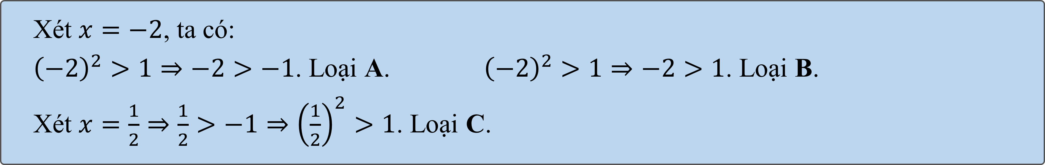



A – TRẮC NGHIỆM:
CÂU 1.19
Mệnh đề nào sau đây đúng?
A
$∀x∈ℝ,x^{2}>1⇒x>−1$.
B
$∀x∈ℝ,x^{2}>1⇒x>1$.
$∀x∈ℝ,x>−1⇒x^{2}>1$.
$∀x∈ℝ,x>1⇒x^{2}>1$.
D
C
D
Bài giải
Xét $x=−2$, ta có:
${\left(−2\right)}^{2}>1⇒−2>−1$. Loại A. ${\left(−2\right)}^{2}>1⇒−2>1$. Loại B.
Xét $x=\frac{1}{2}⇒\frac{1}{2}>−1⇒{\left(\frac{1}{2}\right)}^{2}>1$. Loại C.

Slide 14




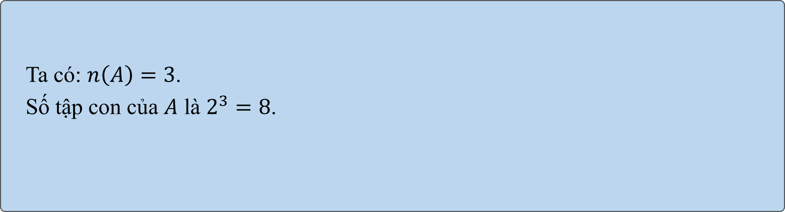
A – TRẮC NGHIỆM:
CÂU 1.20
Cho tập hợp $A=\left\{a,b,c\right\}$. Tập $A$ có bao nhiêu tập con?
A
$$4$$
$$6$$
$8$.
$$10$$
B
C
C
D
Bài giải
Ta có: $n\left(A\right)=3$.
Số tập con của $A$ là $2^{3}=8$.

Slide 15
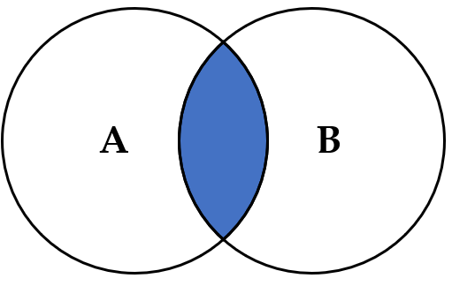

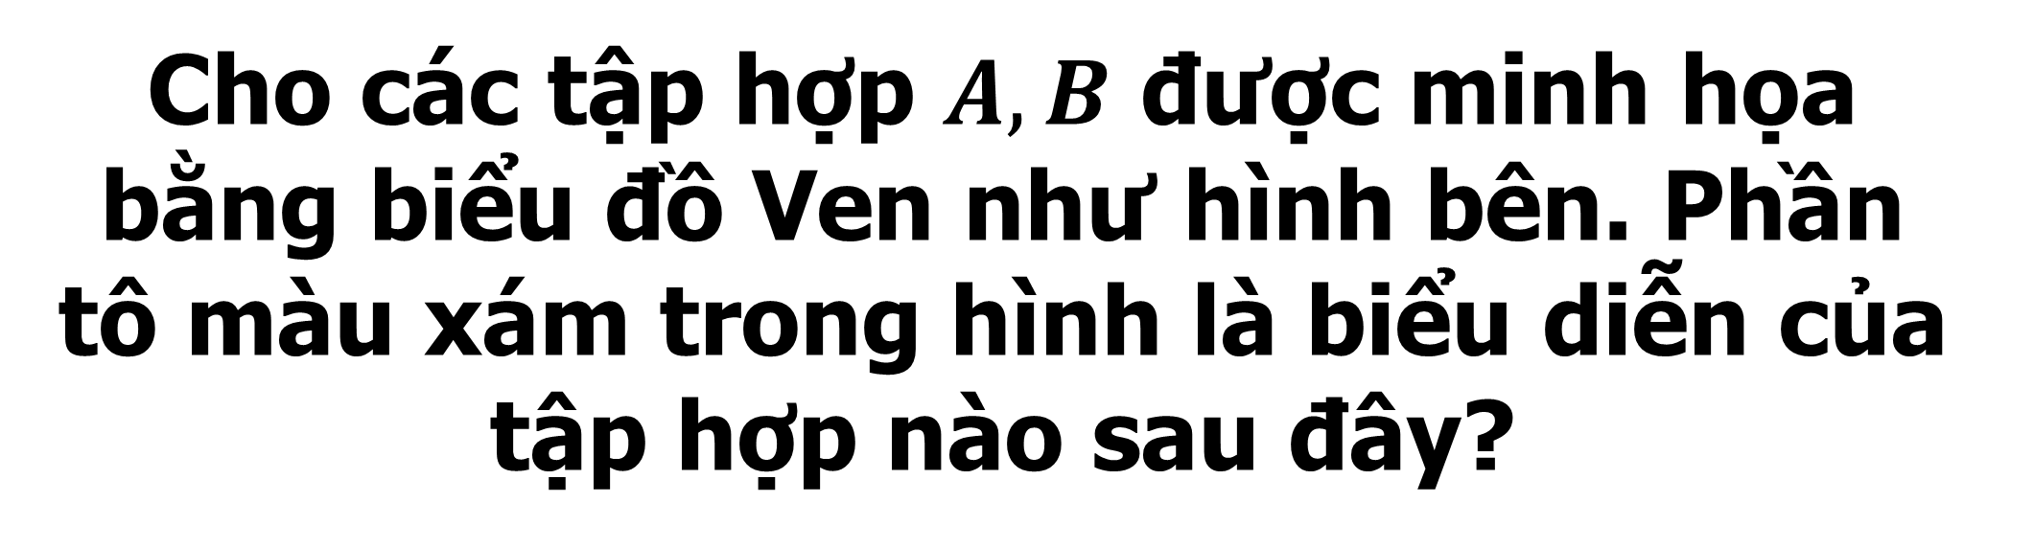



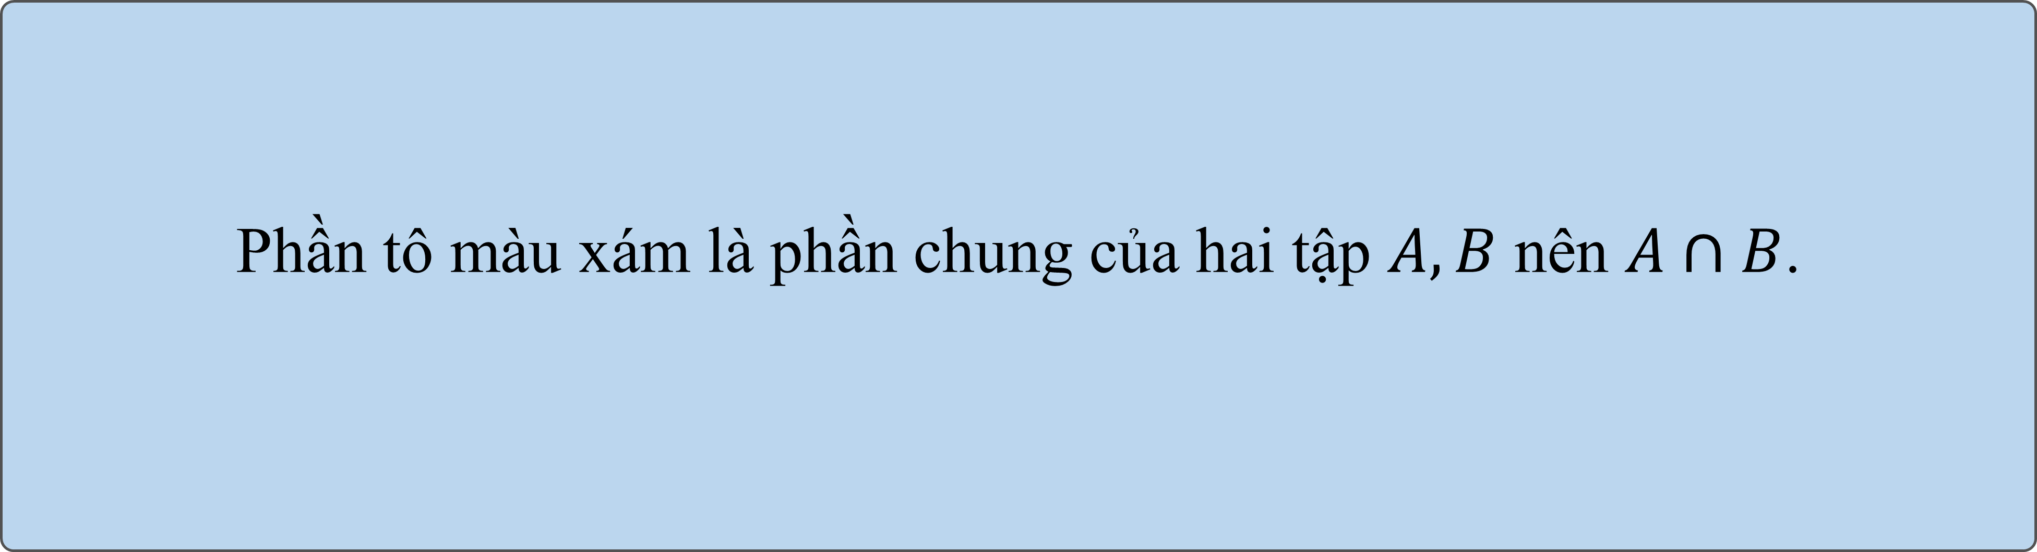
A – TRẮC NGHIỆM:
CÂU 1.21
Cho các tập hợp $A,​​B$ được minh họa bằng biểu đồ Ven như hình bên. Phần tô màu xám trong hình là biểu diễn của tập hợp nào sau đây?
A
$$A∩B$$
$A\backslash B$.
A
B
C
$A∪B$.
D
$$B\backslash A$$
Bài giải
Phần tô màu xám là phần chung của hai tập $A,B$ nên $A∩B$.

Slide 16

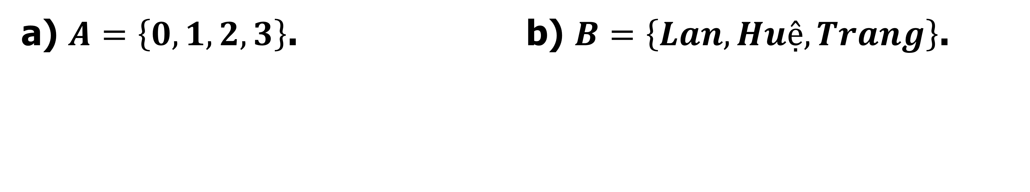
B – TỰ LUẬN:
Câu 1.22
Biểu diễn các tập hợp sau bằng biểu đồ Ven:
a) $A=\left\{0,1,2,3\right\}$. b) $B=\left\{Lan,Huệ,Trang\right\}$.
Bài giải
a) $A=\left\{0,1,2,3\right\}$. b) $B=\left\{Lan,Huệ,Trang\right\}$.
Huệ
1
3
Lan
0
Trang
2

Slide 17
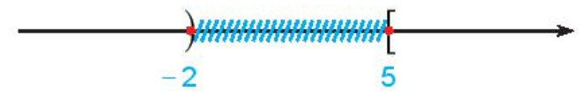

B – TỰ LUẬN:
Câu 1.23
Phần không bị gạch trên trục số dưới đây biểu diễn tập hợp số nào?
Bài giải
Dựa vào hình ảnh, ta có: $\left.(−∞:​​​−2]\right.∪\left.(5;+∞\right)$.

Slide 18
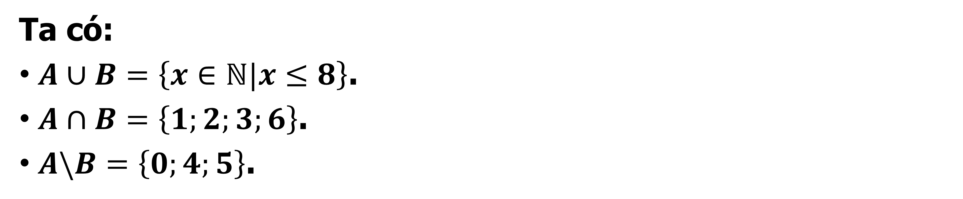

B – TỰ LUẬN:
Câu 1.24
Cho $A=\left\{x∈ℕ|x<7\right\}$ và $B=\left\{1;2;3;6;7;8\right\}$.
Xác định các tập hợp sau: $A∪B;A∩B;A\backslash B$.
Bài giải
Ta có:
$A∪B=\left\{x∈​​​ℕ|x≤​​​8\right\}$.
$A∩B=\left\{1;2;3;6\right\}$.
$A\backslash B=\left\{0;​​4;​​​5\right\}$.

Slide 19



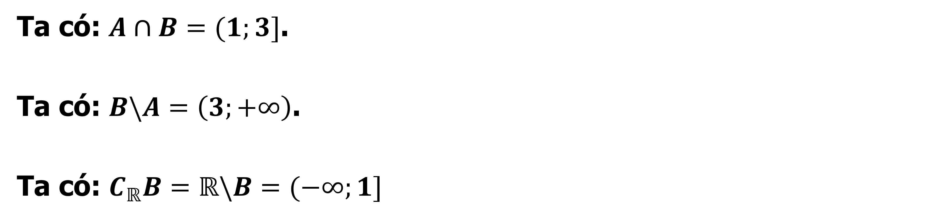
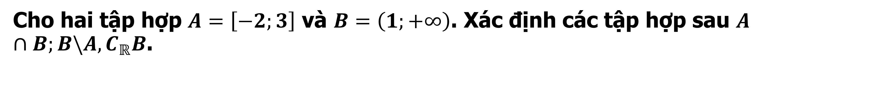
B – TỰ LUẬN:
Câu 1.25
Cho hai tập hợp $A=\left[−2;3\right]$ và $B=\left(1;+∞\right)$. Xác định các tập hợp sau $A∩B;B\backslash A,C_{ℝ}B$.
Bài giải
Ta có: $A∩B=\left.(1;3]\right.$.
Ta có: $B\backslash A=\left(3;+∞\right)$.
Ta có: $C_{ℝ}B=ℝ\backslash B=\left.(−∞;1]\right.$

Slide 20



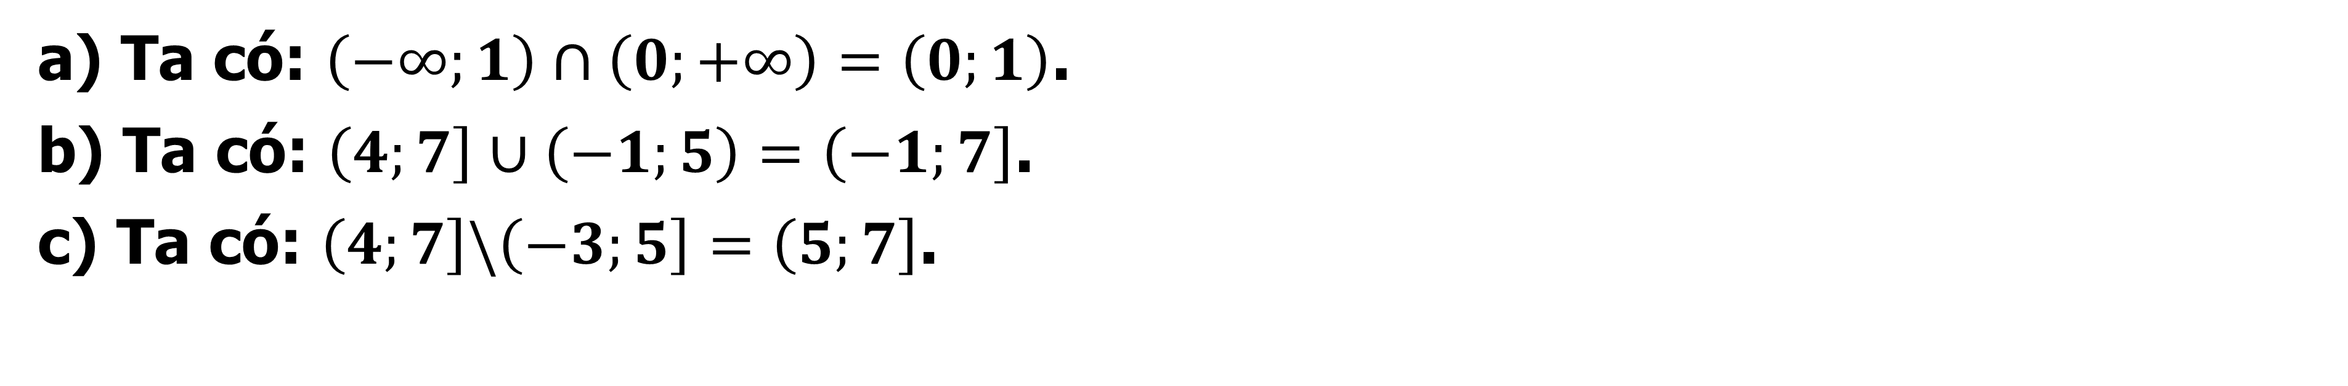
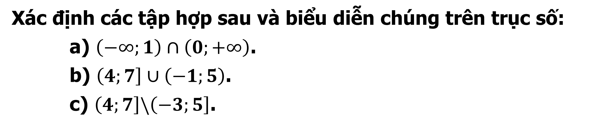
B – TỰ LUẬN:
Câu 1.26
Xác định các tập hợp sau và biểu diễn chúng trên trục số:
a) $\left(−∞;1\right)∩\left(0;+∞\right)$.
b) $\left.\left(4\right.;\left.7\right]\right.∪\left(−1;5\right)$.
c) $\left(4\right.;\left.7\right]\backslash \left.\left(−3\right.;\left.5\right]\right.$.
Bài giải
a) Ta có: $\left(−∞;1\right)∩\left(0;+∞\right)=\left(0;1\right)$.
b) Ta có: $\left.\left(4\right.;\left.7\right]\right.∪\left(−1;5\right)=\left.\left(−1\right.;\left.7\right]\right.$.
c) Ta có: $\left(4\right.;\left.7\right]\backslash \left.\left(−3\right.;\left.5\right]\right.=\left(5\right.;\left.7\right]$.

Slide 21
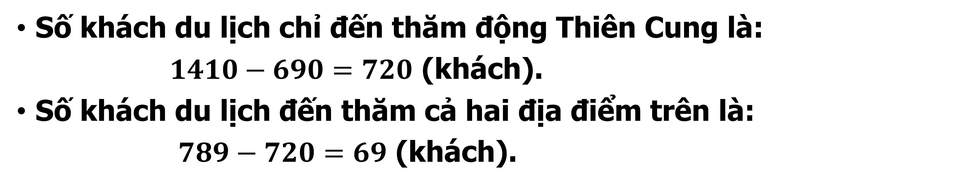
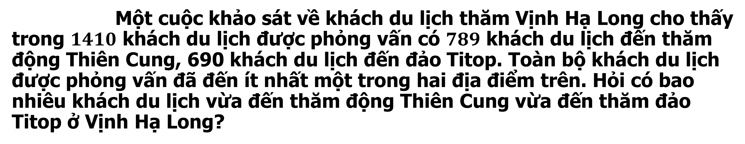
B – TỰ LUẬN:
Câu 1.27
Một cuộc khảo sát về khách du lịch thăm Vịnh Hạ Long cho thấy trong $1410$ khách du lịch được phỏng vấn có $789$ khách du lịch đến thăm động Thiên Cung, 690 khách du lịch đến đảo Titop. Toàn bộ khách du lịch được phỏng vấn đã đến ít nhất một trong hai địa điểm trên. Hỏi có bao nhiêu khách du lịch vừa đến thăm động Thiên Cung vừa đến thăm đảo Titop ở Vịnh Hạ Long?
Bài giải
Số khách du lịch chỉ đến thăm động Thiên Cung là:
$1410−690=720$ (khách).
Số khách du lịch đến thăm cả hai địa điểm trên là:
$789−720=69$ (khách).

Slide 22

Em có biết?
B – TỰ LUẬN:
Đảo Titop nằm trong biển Vịnh Hạ Long, thuộc thành phố Hạ Long, tỉnh Quảng Ninh, cách cảng tàu du lịch Bãi Cháy $7−8km$ về phía đông nam. Dưới chân đảo là bãi tắm có hình vầng trăng ôm trọn lấy chân đảo, bãi cát tuy nhỏ nhưng rất thoáng đãng và yên tĩnh, bốn mùa nước sạch và trong xanh. Ngày 22 – 11 – 1962, Chủ tịch Hồ Chí Minh cùng nhà du hành vũ trụ người Liên Xô G.Titop lên thăm đảo. Để ghi dấu kỷ niệm chuyến đi đó, Chủ tịch Hồ Chí Minh đã đặt tên cho đảo là đảo Titop.
(Theo tuoitre.vn)

Slide 23

Em có biết
B – TỰ LUẬN:

Slide 24

PHIẾU BÀI TẬP TRẮC NGHIỆM
CÂU 1
Phát biểu nào sau đây là một mệnh đề?
A
Thời tiết hôm nay lạnh quá!
B
Đề thi môn Văn quá hay!
Gia Lai là một tỉnh của Việt Nam.
Số $−3$ có phải là số tự nhiên không?
C
D
C
Bài giải
Dựa vào định nghĩa mệnh đề.

Slide 25




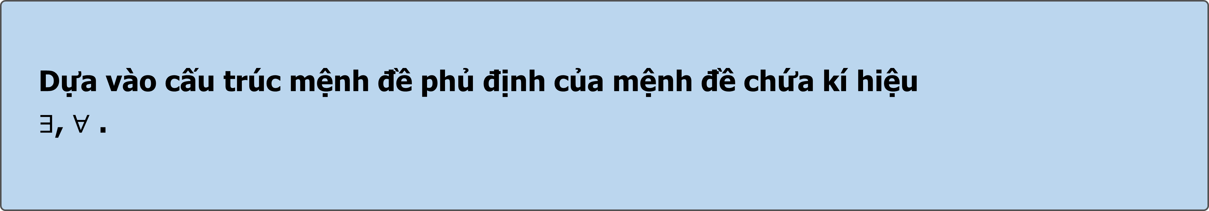
PHIẾU BÀI TẬP TRẮC NGHIỆM
CÂU 2
Mệnh đề phủ định của mệnh đề $"∃x∈ℝ:5x−3x^{2}=1"$ là:
A
$"∃x∈ℝ:5x−3x^{2}<1"$.
B
$"∀x∈ℝ:5x−3x^{2}=1"$.
$"∀x∈ℝ:5x−3x^{2}≠1"$.
$"∃x∈ℝ:5x−3x^{2}≥1"$.
C
D
C
Bài giải
Dựa vào cấu trúc mệnh đề phủ định của mệnh đề chứa kí hiệu
$∃$, $∀$ .

Slide 26




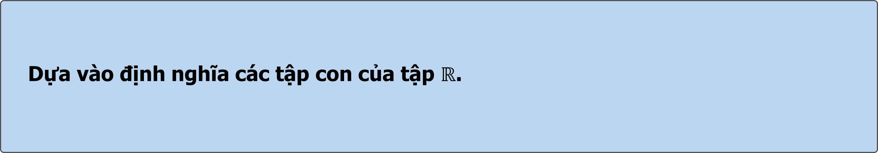
PHIẾU BÀI TẬP TRẮC NGHIỆM
CÂU 3
Sử dụng các kí hiệu đoạn, khoảng, nửa khoảng để viết tập hợp
$A=\left\{\left.x∈ℝ\right|−4≤x<9\right\}$.
A
$A=\left(−4;9\right]$.
B
$A=\left[−4;9\right]$.
$A=\left(−4;9\right)$.
$A=\left[−4;9\right)$
D
C
D
Bài giải
Dựa vào định nghĩa các tập con của tập $ℝ$.

Slide 27




PHIẾU BÀI TẬP TRẮC NGHIỆM
CÂU 4
Kết quả của $\left[−4;1\right)∪\left(−2;3\right]$ là
A
$\left(−2;1\right)$.
B
$\left[−4;3\right]\text{.}$
$\left(−4;2\right]$.
$\left(1;3\right]$.
D
C
D
Bài giải
Dựa vào định nghĩa phép lấy hợp hai tập hợp.
Đáp án đúng là B

Slide 28




PHIẾU BÀI TẬP TRẮC NGHIỆM
CÂU 5
Phần bù của $\left[−2;1\right)$ trong$ℝ$ là
A
$\left(−∞;1\right]$.
B
$\left(−∞;−2\right)∪\left[1;+∞\right)$.
B
$\left(−∞;−2\right)∪\left[1;+∞\right)$.
$$\left(2;+∞\right)$$
C
D
Bài giải
Dựa vào định nghĩa phép trừ hai tập hợp.

Slide 29





PHIẾU BÀI TẬP TRẮC NGHIỆM
CÂU 6
Cho mệnh đề $B:"∀x∈ℕ,x^{2}−x+1>0"$, mệnh đề phủ định của mệnh đề $B$là
A
$"∀x∈ℕ,x^{2}−x+1≥0"$.
B
$"∀x∈ℕ,x^{2}−x+1≤0"$.
$"∃x∈ℕ,x^{2}−x+1≤0"$.
$"∃x∈ℕ,x^{2}−x+1>0"\text{.}$
C
D
C
Bài giải
Dựa vào cấu trúc mệnh đề phủ định của mệnh đề chứa kí hiệu $∃$, $∀$ .

Slide 30
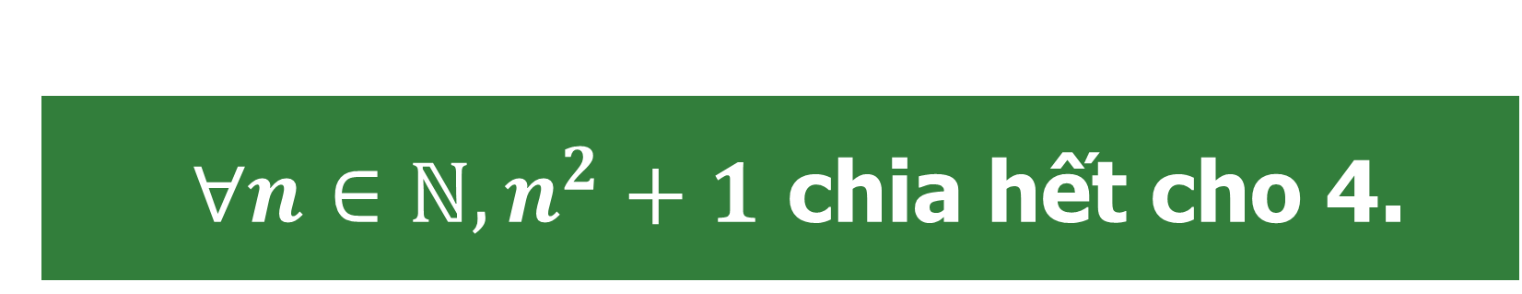



PHIẾU BÀI TẬP TRẮC NGHIỆM
CÂU 7
Trong các mệnh đề sau đây, mệnh đề nào đúng.
A
$∀x∈ℝ,x^{2}>x$.
B
$∀n∈ℕ,n^{2}+1$ chia hết cho 4.
$∃x∈ℚ,x^{2}=3$.
D
$∀n∈ℕ,n^{2}+1$ không chia hết
cho 3.
C
D
Bài giải
Ba mệnh đề ở đáp án A, B, C đều sai.

Slide 31




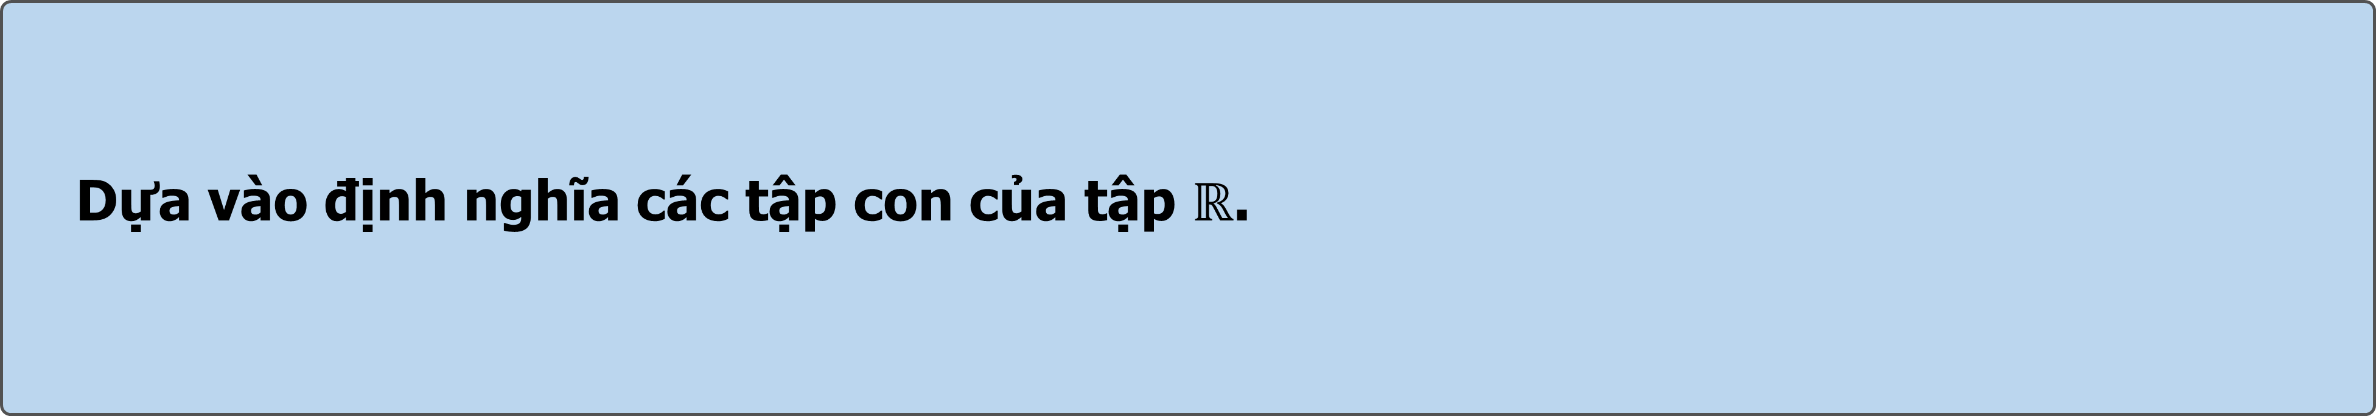
PHIẾU BÀI TẬP TRẮC NGHIỆM
CÂU 8
Sử dụng các kí hiệu đoạn, khoảng, nửa khoảng để viết tập hợp
$A=\left\{\left.x∈ℝ\right|\left|x\right|≤3\right\}$.
A
$A=\left[3;+∞\right)$.
B
$A=\left(−∞;−3\right]∪\left[3;+∞\right)$.
$A=\left[−3;3\right]$.
$A=\left(−3;3\right)$.
C
D
C
Bài giải
Dựa vào định nghĩa các tập con của tập $ℝ$.

Slide 32




PHIẾU BÀI TẬP TRẮC NGHIỆM
CÂU 9
Cho $A=\left(−∞;−2\right], B=\left[3;+∞\right), C=\left(0;4\right)$. Khi đó tập$A∪B∩C$ bằng
A
$\left(−∞;−2\right]∪\left(3;+∞\right)$.
B
$\left(−∞;−2\right)∪\left[3;+∞\right)$.
$\left[3;4\right)$.
$\left[3;4\right]$.
C
D
C
Bài giải
Dựa vào định nghĩa các phép toán trên tập hợp.

Slide 33




PHIẾU BÀI TẬP TRẮC NGHIỆM
CÂU 10
Cho $A=\left(−∞;1\right]$; $B=\left[1;+∞\right)$; $C=\left(0;1\right]$. Kết quả nào sau đây sai?
A
$\left(A∪B\right)\backslash C=\left(−∞;0\right]∪\left(1;+∞\right)$.
B
$A∩B∩C=\left\{−1\right\}$.
B
$A∪B∪C=\left(−∞;+∞\right)$.
$\left(A∩B\right)\backslash C=∅$.
C
D
Bài giải
Dựa vào định nghĩa các phép toán trên tập hợp.

Slide 34
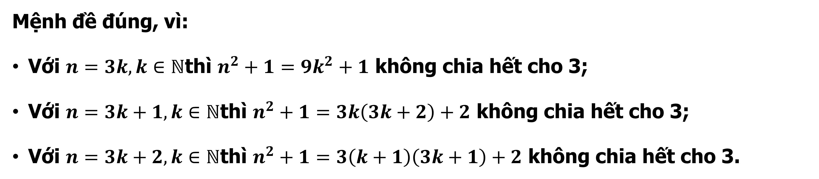
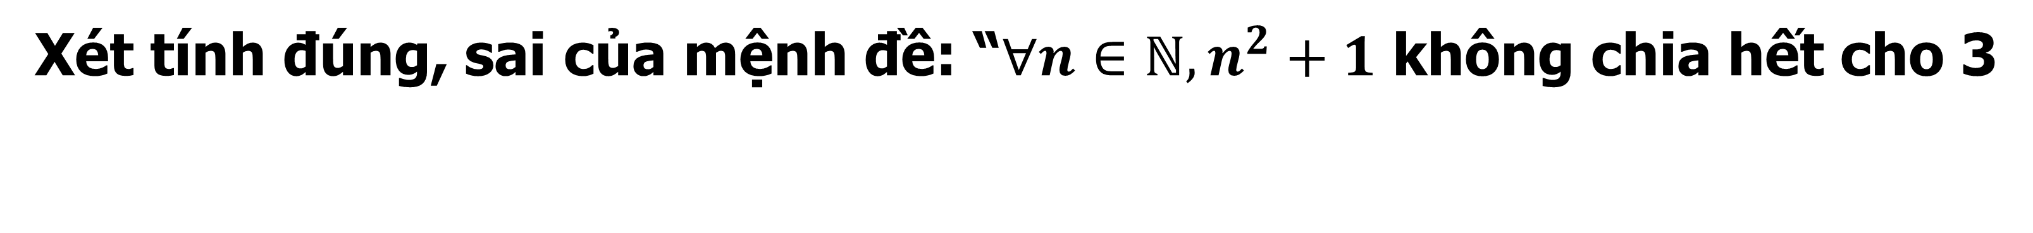
BÀI TẬP TỰ LUẬN:
BÀI 1
Xét tính đúng, sai của mệnh đề: “$∀n∈ℕ,n^{2}+1$ không chia hết cho 3
Bài giải
Mệnh đề đúng, vì:
Với $n=3k,k∈ℕ$thì $n^{2}+1=9k^{2}+1$ không chia hết cho 3;
Với $n=3k+1,k∈ℕ$thì $n^{2}+1=3k\left(3k+2\right)+2$ không chia hết cho 3;
Với $n=3k+2,k∈ℕ$thì $n^{2}+1=3\left(k+1\right)\left(3k+1\right)+2$ không chia hết cho 3.

Slide 35
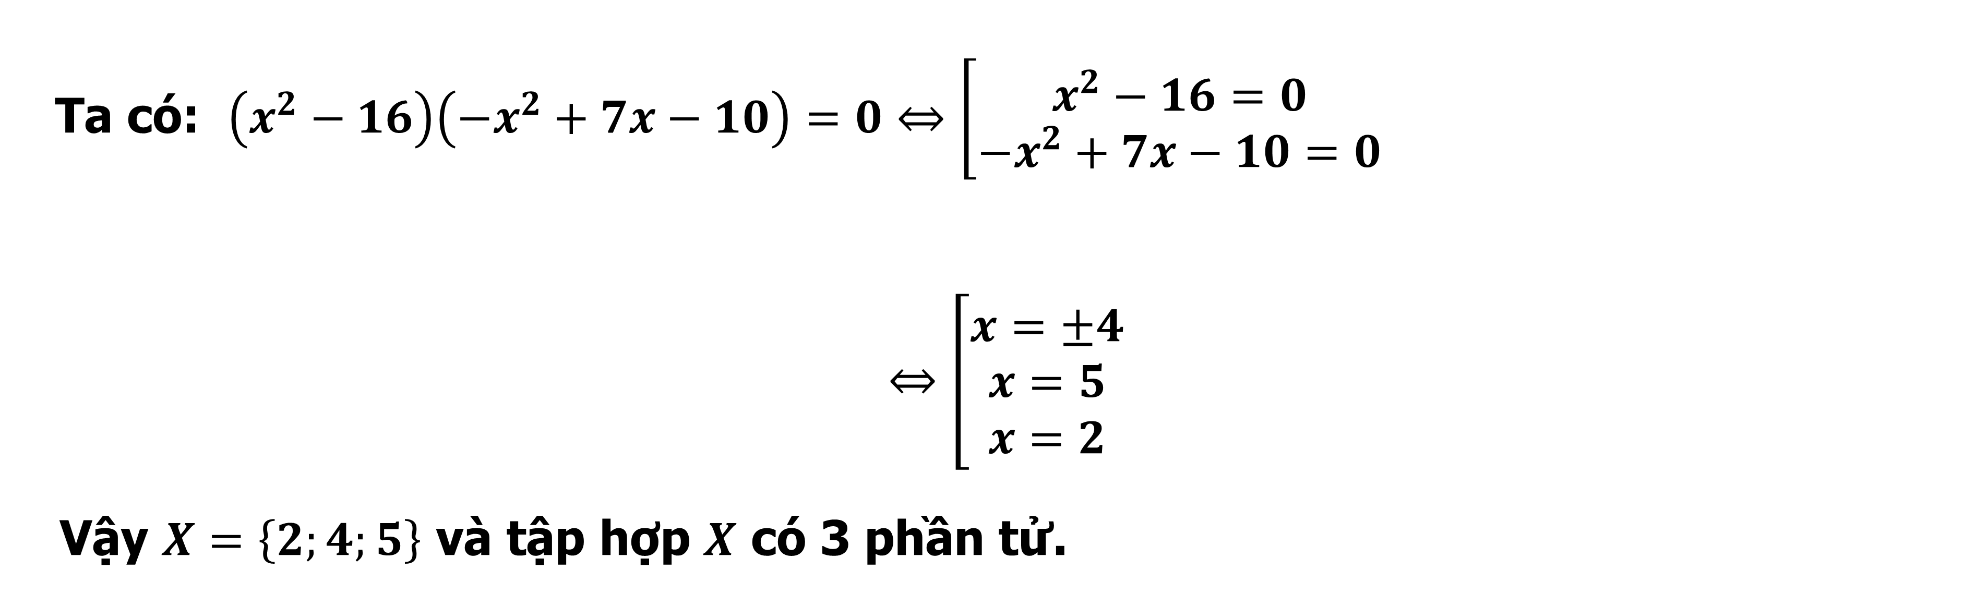

BÀI TẬP TỰ LUẬN:
BÀI 2
Cho tập hợp $X=\left\{x∈ℕ|\left(x^{2}−16\right)\left(−x^{2}+7x−10\right)=0\right\}$.
Hỏi tập hợp$X$có bao nhiêu phần tử ?
Bài giải
Ta có: $\left(x^{2}−16\right)\left(−x^{2}+7x−10\right)=0⇔\left[\begin{matrix}x^{2}−16=0 \\ −x^{2}+7x−10=0\end{matrix}\right.$
$$⇔\left[\begin{matrix}x=±4 \\ x=5 \\ x=2\end{matrix}\right.$$
Vậy $X=\left\{2;4;5\right\}$ và tập hợp $X$ có 3 phần tử.

Slide 36
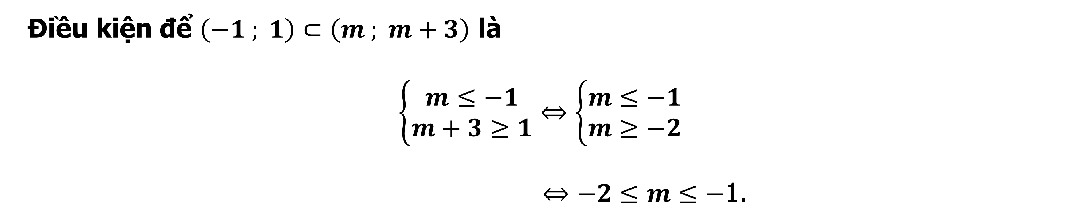

BÀI TẬP TỰ LUẬN:
BÀI 3
Tìm $m$ để $\left(−1 ; 1\right)⊂\left(m ; m+3\right)$.
Bài giải
Điều kiện để $\left(−1 ; 1\right)⊂\left(m ; m+3\right)$ là
$$\left\{\begin{matrix}m≤−1 \\ m+3≥1\end{matrix}\right.⇔\left\{\begin{matrix}m≤−1 \\ m≥−2\end{matrix}\right.$$
$⇔−2≤m≤−$1.

Slide 37
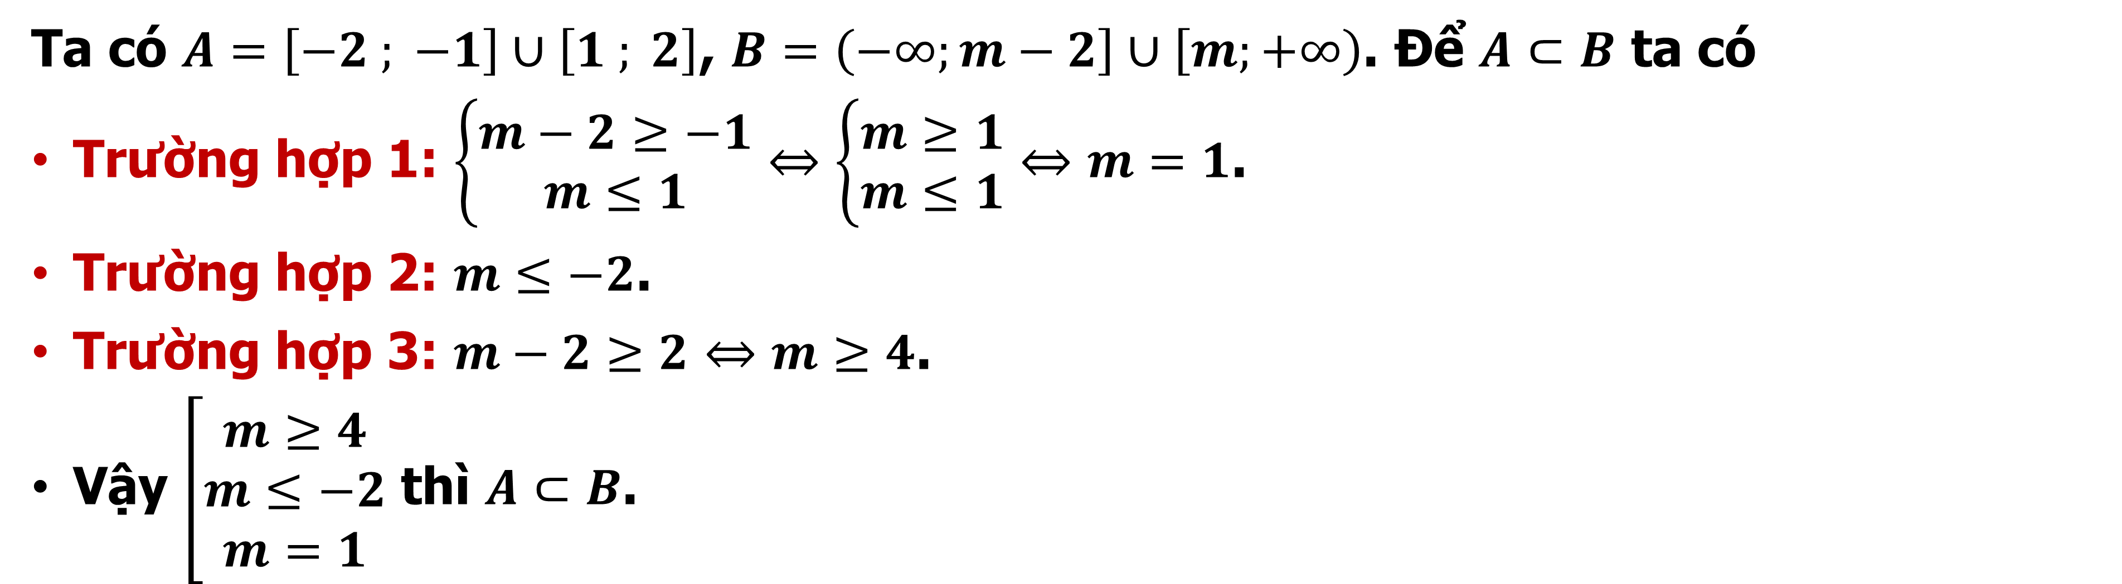
BÀI TẬP TỰ LUẬN:
BÀI 4
Cho hai tập hợp $A=\left\{x∈ℝ|1≤\left|x\right|≤2\right\}$; $B=\left(−∞;m−2\right]∪\left[m;+∞\right)$. Tìm tất cả các giá trị của $m$ để $A⊂B$.
Bài giải
Ta có $A=\left[−2 ; −1\right]∪\left[1 ; 2\right]$, $B=\left(−∞;m−2\right]∪\left[m;+∞\right)$. Để $A⊂B$ ta có
Trường hợp 1: $\left\{\begin{matrix}m−2≥−1 \\ m≤1\end{matrix}\right.$ $⇔\left\{\begin{matrix}m≥1 \\ m≤1\end{matrix}\right.$ $⇔m=1$.
Trường hợp 2: $m≤−2$.
Trường hợp 3: $m−2≥2$ $⇔m≥4$.
Vậy $\left[\begin{matrix}m≥4 \\ m≤−2 \\ m=1\end{matrix}\right.$ thì $A⊂B$.

Slide 38
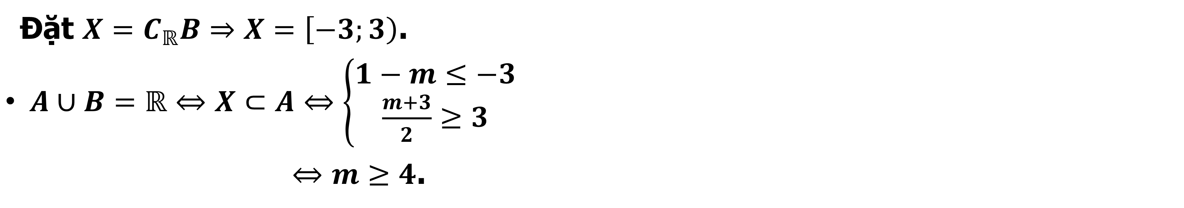
BÀI TẬP TỰ LUẬN:
BÀI 6
Cho các tập hợp $A=\left[1−m;\frac{m+3}{2}\right]$ và $B=\left(−∞;−3\right)∪\left[3;+∞\right)$. Tìm tất cả các số thực $m$ để $A∪B=ℝ$.
Bài giải
Đặt $X=C_{ℝ}B⇒X=\left[−3;3\right)$.
$A∪B=ℝ⇔X⊂A⇔\left\{\begin{matrix}1−m≤−3 \\ \frac{m+3}{2}≥3\end{matrix}\right.$
$⇔m≥4$.

